Slide 1
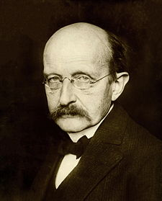
マックス カール エルンスト
ルートヴィヒ プランク
２学年 化学基礎 授業資料 No.32 ≪希ガス≫
Max Karl Ernst
Ludwig Planck
教科書 P ４９ （希ガス、原子番号と電子配置）
(1858-1947)
２年（ ）組（ ）席 名前（ ）
ドイツの物理学者
量子論の創始者
■今日の流れ
①：ほとんどの原子は、単独では存在出来ないことを知る。
②：単独で存在する原子は、希ガスとして分類されていることを知る。
③：価電子とは、化学反応に関わる電子であることを理解する。
■ 原子の安定性
※１．
（例）
H₂ （ 原子が コ くっつく）
O₂ （ 原子が コ くっつく）
O₃ [物質名： ]（ 原子が コ くっつく）
同素体
H₂O[物質名： ]（水素原子が コ、酸素原子 コ くっつく）
※２．電子殻が（ ）もしくは、（ ）電子が入っていると安定な状態になる。
⇒単独（１個）[ ]で存在出来る。

Slide 2
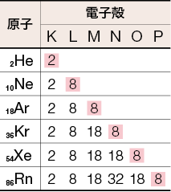
■ 単原子分子として存在する原子
₂He（ ）、₁₀Ne（ ）、₁₈Ar（ ）、
₃₆Kr（ ）、₅₄Xe（ ）、₈₆Rn（ ）
このグループの原子を（ ）という。
▼表２（教科書Ｐ４９） 希ガスの電子配置
価電子
最外殻電子
０ コ
０ コ
０ コ
０ コ
０ コ
０ コ
※希ガスの最も外側の電子殻の電子数は、
（Ａ． ）ではないが、価電子の数は、
（Ｂ． ）とする。
※価電子とは、（ ）
電子のことである。
⇒

Slide 3
小テストは、
ここに貼り付け

Slide 4
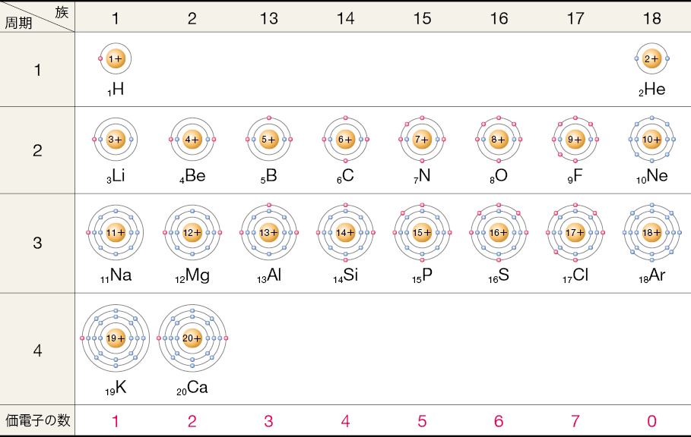
印
評価
課題：電子配置の記号を参考にして、
それぞれの原子の電子配置図を作図せよ。
※授業の最後に小テストを行います！！

